Slide 1
Віртуальна екскурсія на тему: “Стежками повстанського руху Дубровиччини” з елементами доповненої реальності
Автор проєкту:
Хомич Вікторія Володимирівна, Дубровицький ліцей Дубровицької міської ради, м.Дубровиця 9 клас, Рівненська Мала академія наук учнівської молоді“
Керівники:
Конончук Тетяна Сергіївна, вч. історії
Боковець Вячеслав Миколайович, вч. історії
Берестень Сергій Володимирович, вч. інформатики

Slide 2
Мета дослідження: Дослідити діяльність вояків УПА на Дубровиччині, їх побут, звичаї та заслуги перед батьківщиною.
Відповідно до мети роботи вирішити такі завдання:
1. Узагальнити відомості про життя вояків УПА, що
діяли на теренах Дубровиччини.
2. На прикладі формування УПА довести про
необхідність готовності захищати рідну землю.
3. Візуалізувати побут вояків Української повстанської
армії за допомогою доповненої реальності.

Slide 3
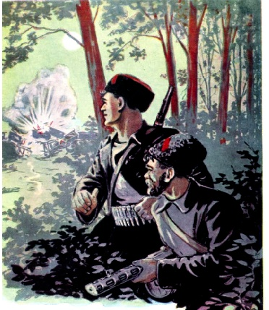

Slide 4
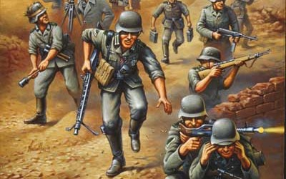
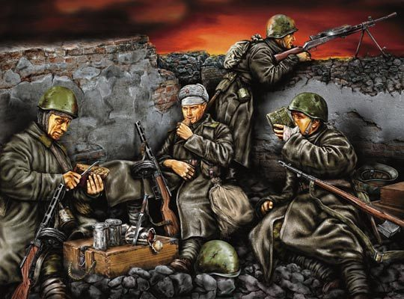

Slide 5
УПА
“Поліська Січ”

Slide 6
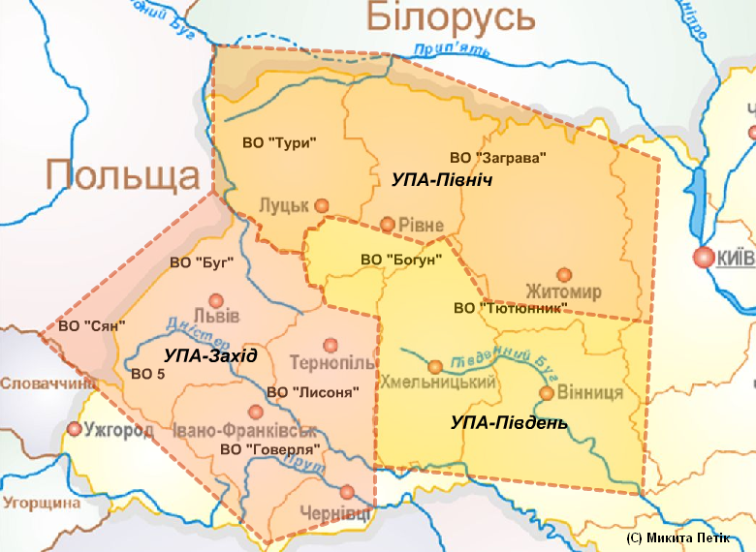
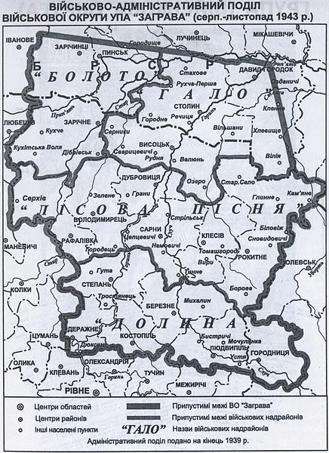

Slide 7
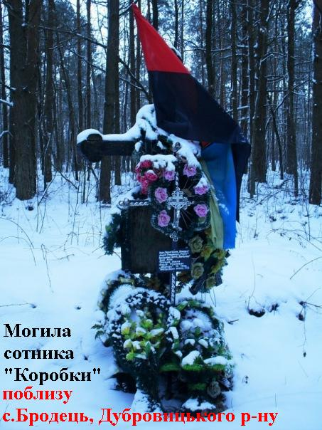
Курган на місці табору “Коробки”

Slide 8
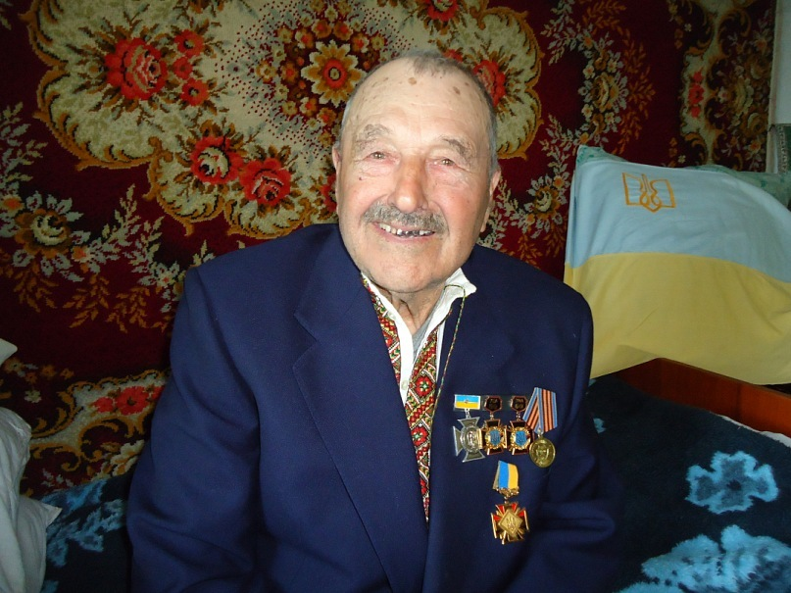
Бакунець Степан Сидорович “Грушка” стрілець першої сотні УПА загону ім. Колодзінського

Slide 9
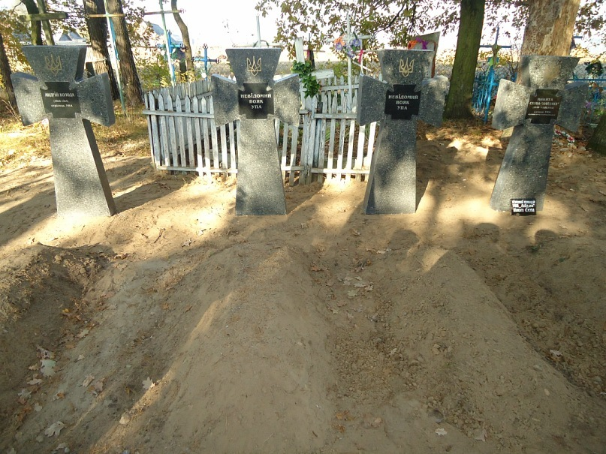
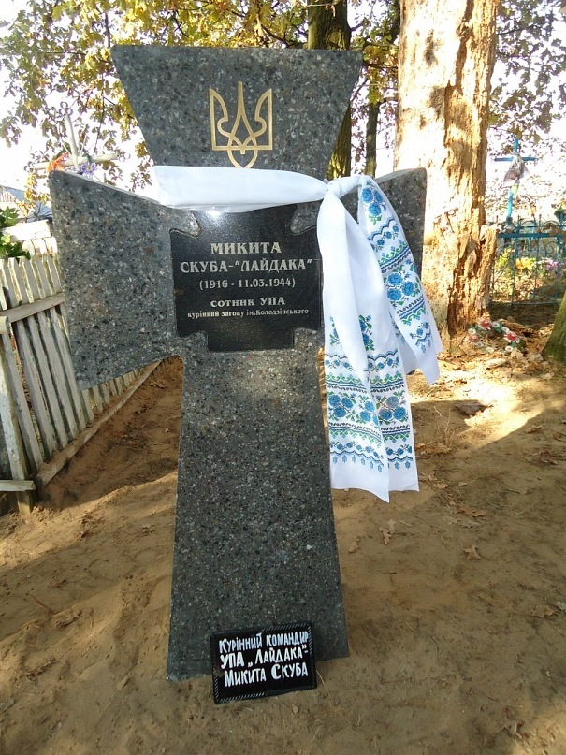
місце поховання 3-х воїнів та командира УПА загону ім.Колодзінського, Микити Скуби псевдо «Лайдака»
С. Літвиці

Slide 10
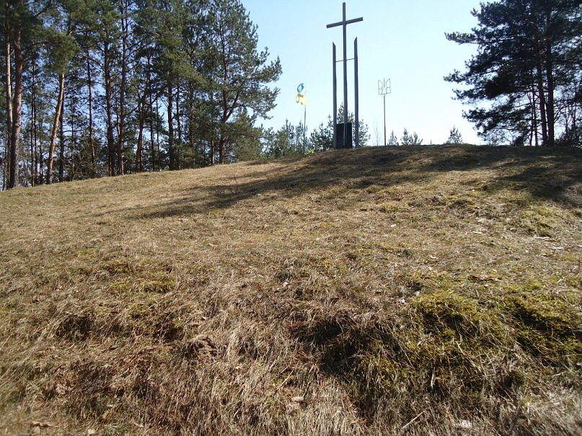
Братська могила бійців УПА біля с.Кураш

Slide 11
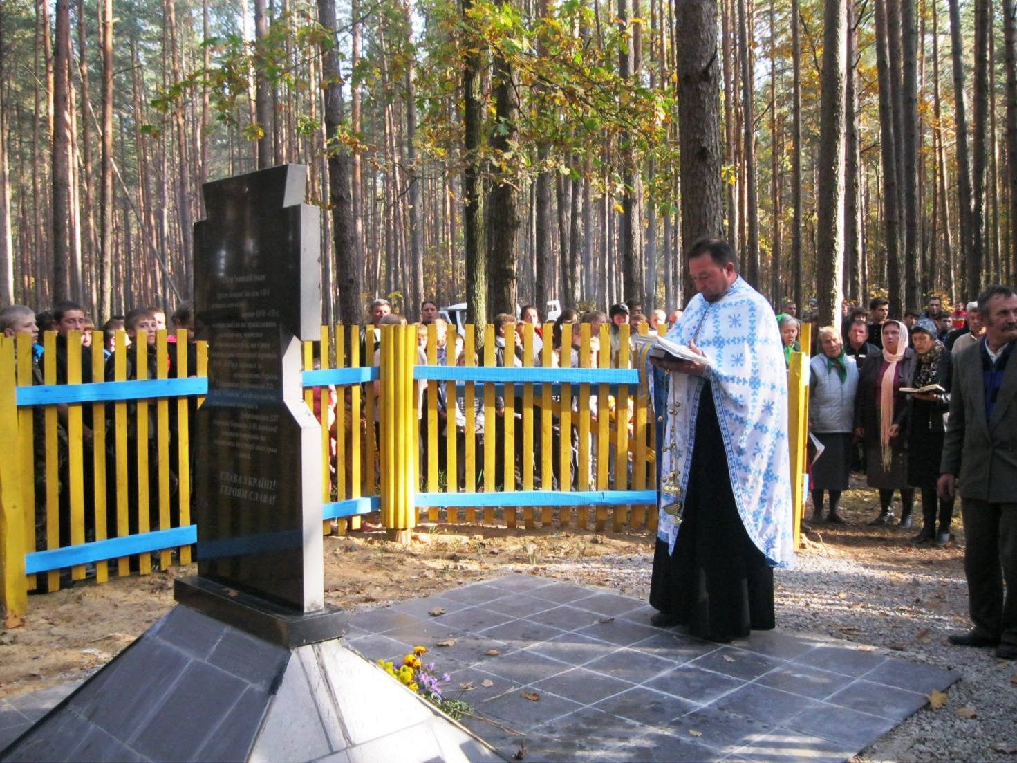
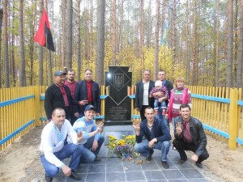
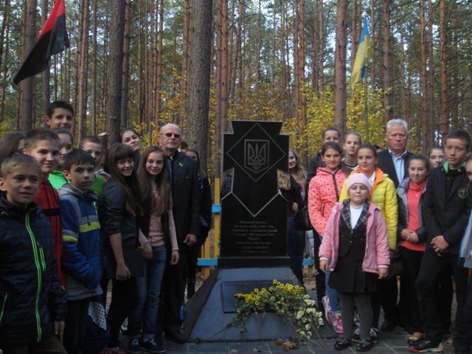
Пам`ятний знак героїм УПА
на Лайдацькій горі

Slide 12
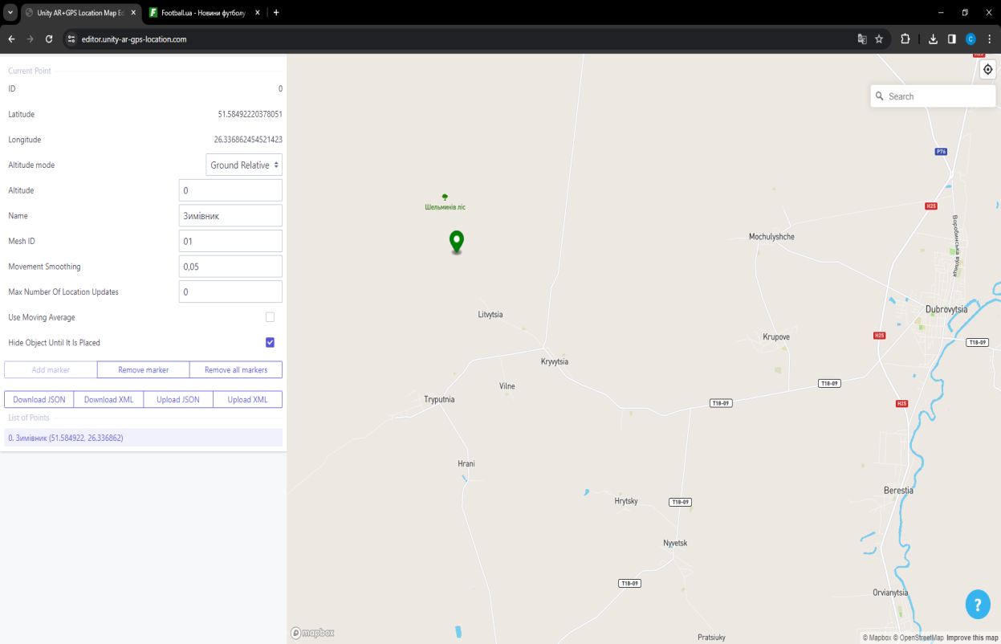
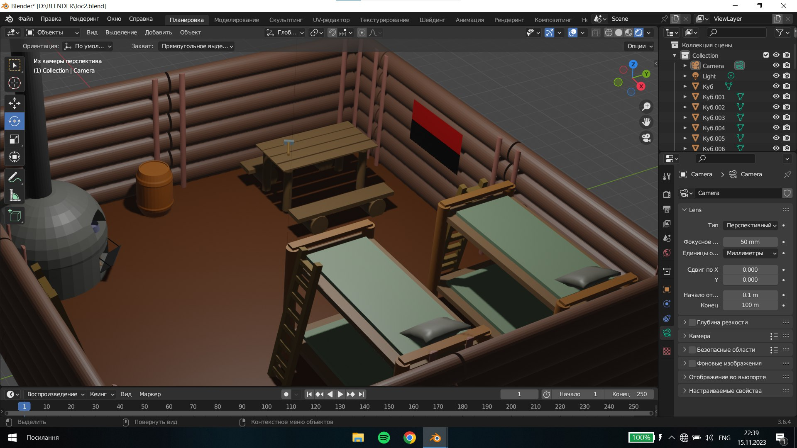
3D модель “Криївка”
карта розташування локації “Лайдацька гора”

Slide 13
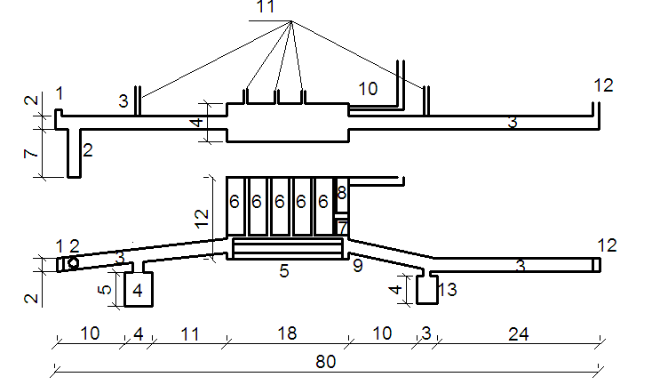
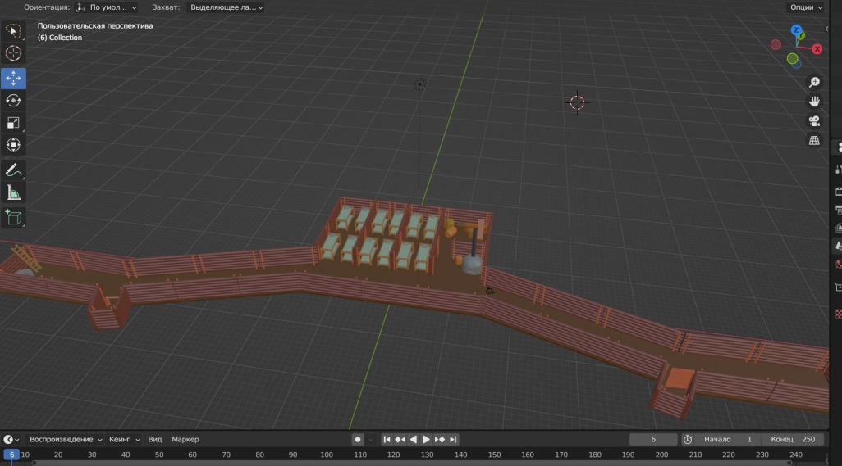
Відновлення зимівника повстанців на Лайдацькій горі за допомогою
3D моделювання
Схематичне зображення
3D модель
1-резервний вихід 8-продуктовий склад
2-колодязь 9-приміщення казарми
3-коридор 10-димохід
4-склад(стайня) 11-віддушини
5-стіл і 2-лави 12-вхід-вихід
6-нари 13-вбиральня
7-піч з грубою

Slide 14
Висновки
В ході нашої роботи ми дослідили життя та побут вояків УПА, що діяли на теренах Дубровиччини. Прослідкували бойовий шлях загону ім. Колодзінського (спираючись на звіт писаря загону на псевдо “Ярко”). Дізналися про взаємовідносини між повстанцями та місцевим населенням, проаналізувавши інтерв`ю зі стрільцем першої чоти загону Колодзінського мешканцем, на той час, с. Кураш Дубровицького району Степаном Бакунцем.
На основі зібраного матеріалу варто зробити висновок, що борючись на два фронти, українські повстанці не здавалися і вірили у перемогу. Вони дбали про незалежність своєї держави і ми не маємо морального права віддати цю незалежність.
Створили інформаційно-екскурсійний буклет.
Створили 3D моделі криївки та зимівника, що знаходилися у лісах Дубровиччини.
Саме такий спосіб донесення історії дозволяє
краще розуміти життя повстанців та підвищити
інтерес до вивчення історії рідного краю.

Slide 15
Список використаної літератури
1. Г. Касьянов. До питання про ідеологію Організації українських націоналістів. URL:
http://www.istpravda.com.ua/research/2012/01/16/55531/
2. Постанови ІІ Великого Збору ОУН. URL: https://web.archive.org/web/20181123213038/
http://history.org.ua/LiberU
3. В. Мозоль “Лайдака”. Хроніка, звіти і накази загону УПА.
4. В. Мозоль “ ОУН-УПА на теренах Дубровиччини”.
5. О. Мануйлик “Бої УПА в надслучанських лісах”.

